Slide 1

11:50
960
현재 점수 : 123,000
<현재 순위>
[web발신]
광고 메시지….
1
You
123,000pt
2
P1
96,000pt
3
P2
50,000pt
읽음으로 표시
답장
환경 설정
게임으로 돌아가기
720
675
880

Slide 3
11:50
게임 타이틀
숲 풍경 느낌의
잠금 화면
Or 아이폰 기본 잠금 화면
화면을 위로 드래그하여 게임시작

Slide 4
11:50
11 : 50
미니
게임
미니
게임
미니
게임
게임 이름
게임 이름
게임 이름
게임
설정
게임
종료
게임 설정
게임 종료

Slide 5
11:50
이미지 1
현재 점수 : 123,000
<현재 순위>
Main Text 1
1
You
123,000pt
2
P1
96,000pt
3
P2
50,000pt
Button 1
Button 2
환경 설정
게임으로 돌아가기
MessageUI
Main Text
Button1text
Button1feature – 다음 UI이동

Slide 6
11:50
현재 점수 : 123,000
<현재 순위>
OO아 우리 몇 시에 만나기로 했지?
1
You
123,000pt
2
P1
96,000pt
3
P2
50,000pt
읽음으로 처리
답장
환경 설정
게임으로 돌아가기

Slide 7


11:50
NPC이름
대화 Text
답변 Text
l
대답 선택지 1
대답 선택지 2
대답 선택지 3

Slide 8
11:50
NPC이름
답변 Text
대화 Text
답변 Text
대화 Text
답변 Text
l
대답 선택지 1
대답 선택지 2
대답 선택지 3

Slide 9
NPC이름
NPC이름
답변 Text
대화 Text
대화 Text
답변 Text
답변 Text
대화 Text
답변 Text
l
l
대답 선택지 1
대답 선택지 1
대답 선택지 2
대답 선택지 2
대답 선택지 3
대답 선택지 3

Slide 10
1
NPC이름
2
NPC이름
3
NPC이름
대화 Text
대화 Text
대화 Text
선택지 1 Text
답변 Text
대화 Text
l
l
l
대답 선택지 1
대답 선택지 1
대답 선택지 1
대답 선택지 2
대답 선택지 2
대답 선택지 2
대답 선택지 3
대답 선택지 3
대답 선택지 3

Slide 11
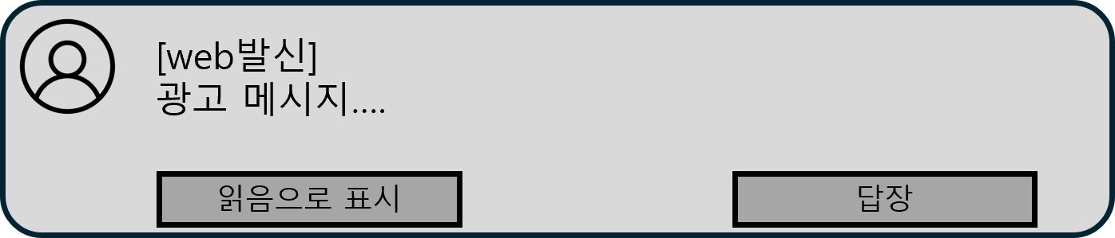
11:50
현재 점수 : 123,000
<현재 순위>
1
You
123,000pt
2
P1
96,000pt
3
P2
50,000pt
환경 설정
게임으로 돌아가기

Slide 12
11:50
현재 점수 : 123,000
<현재 순위>
1
You
123,000pt
2
P1
96,000pt
3
P2
50,000pt
환경 설정
게임으로 돌아가기

Slide 13
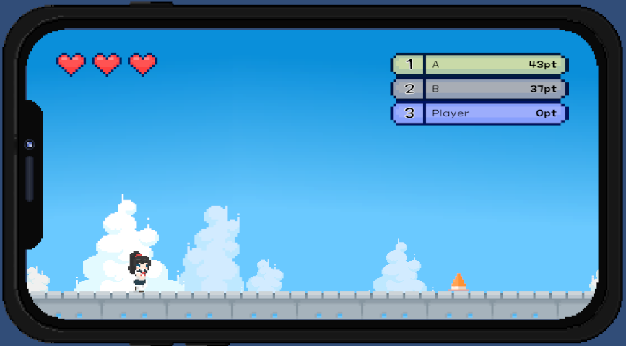
11:50
현재 점수 : 123,000
<현재 순위>
1
You
123,000pt
2
P1
96,000pt
3
P2
50,000pt
네트워크가 불안정합니다.
네트워크 환경을 다시 확인하시고
밑의 버튼을 클릭해주세요
환경 설정
게임으로 돌아가기
재접속 시도

Slide 14

1~2초 후
네트워크가 불안정합니다.
네트워크 환경을 다시 확인하시고
밑의 버튼을 클릭해주세요
재접속 시도

Slide 16
현재 점수 : 123,000
1
<현재 순위>
현재 점수 : 123,000
<현재 순위>
2
You
123,000pt
1
You
123,000pt
3
P1
96,000pt
2
P1
96,000pt
P2
50,000pt
3
P2
50,000pt
환경 설정
게임으로 돌아가기
환경 설정
게임으로 돌아가기

Slide 17
현재 점수 : 123,000
1
<현재 순위>
현재 점수 : 123,000
<현재 순위>
2
You
123,000pt
1
You
123,000pt
3
P1
96,000pt
2
P1
96,000pt
P2
50,000pt
3
P2
50,000pt
환경 설정
게임으로 돌아가기
환경 설정
게임으로 돌아가기

Slide 18
계좌
XX-XXXX-XX
이름Text님에게
“입력한 금액＂만큼
이체합니다.
맞습니까?
이체할 계좌
XX-XXXX-XX
Oo은행
“집주인 이름“
500,000원
아니요
네

Slide 19
계좌
XX-XXXX-XX
이름Text님에게
“입력한 금액“
이체가 완료 되었습니다.
이체할 계좌
XX-XXXX-XX
Oo은행
“집주인 이름“
500,000원
확인

Slide 20

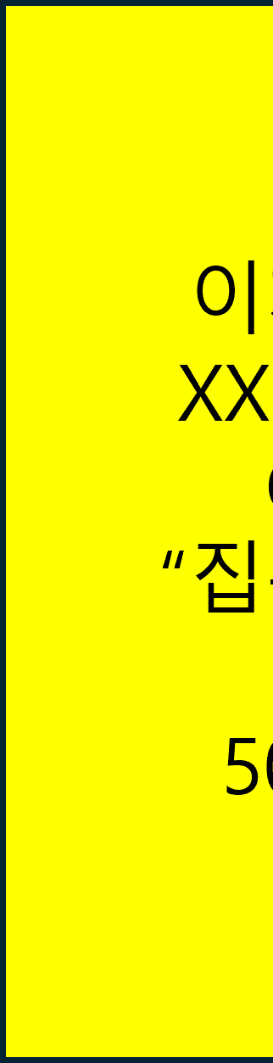

Slide 21

은행 마크
이체할 계좌
이체할 계좌
XX-XXXX-XX
Oo은행
500,000원
“차액 표기”
XX-XXXX-XX
현재 점수 : 123,000
<현재 순위>
월세를 잘못 보내셨네요
XX-XXXXX-XXX oo은행으로
“차액”만큼 보내주세요
1
You
123,000pt
패턴 힌트
Text
2
P1
96,000pt
읽음으로 표시
3
P2
50,000pt
금액
환경 설정
게임으로 돌아가기
답장
이체하기

Slide 22
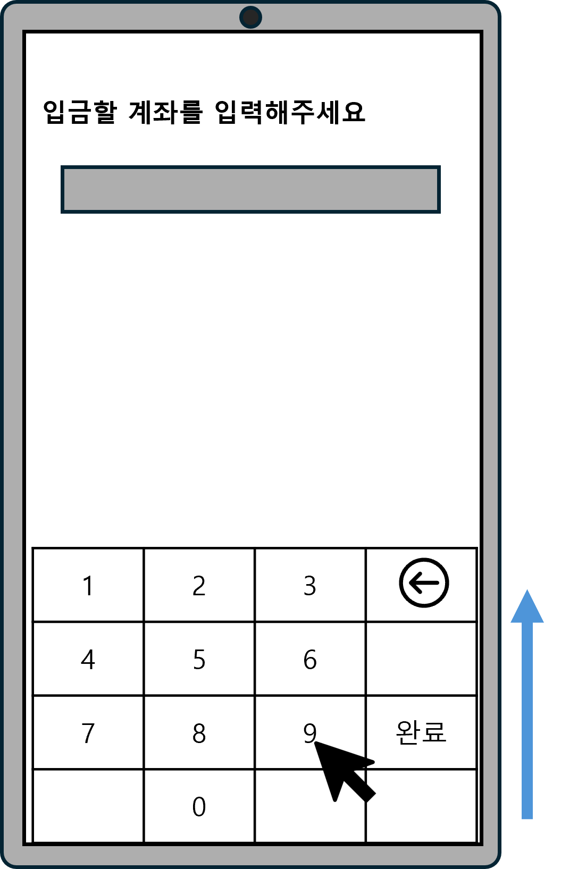
1
2
3
입금할 계좌를 입력해주세요
입금할 계좌를 입력해주세요
23 – 15694 - 6956
이체하기
이체하기

Slide 23

은행 마크
거래내역조회
오늘 • 최신순
받을 금액
“차액 표기”
현재 점수 : 123,000
<현재 순위>
2025.02.06
월세를 좀더 보내셔서
“차액 표기” 만큼 보내 드렸습니다.
1
You
123,000pt
패턴 힌트
Text
월세 초과액
2
P1
96,000pt
읽음으로 표시
3
P2
50,000pt
환경 설정
게임으로 돌아가기
답장
입금
차액 표기
2025.02.06
월세
출금
차액 표기

Slide 24
거래내역조회
오늘 • 최신순
받을 금액
“차액 표기”
2025.02.06
월세 초과액
입금
차액 표기
2025.02.06
월세
출금
차액 표기

Slide 25
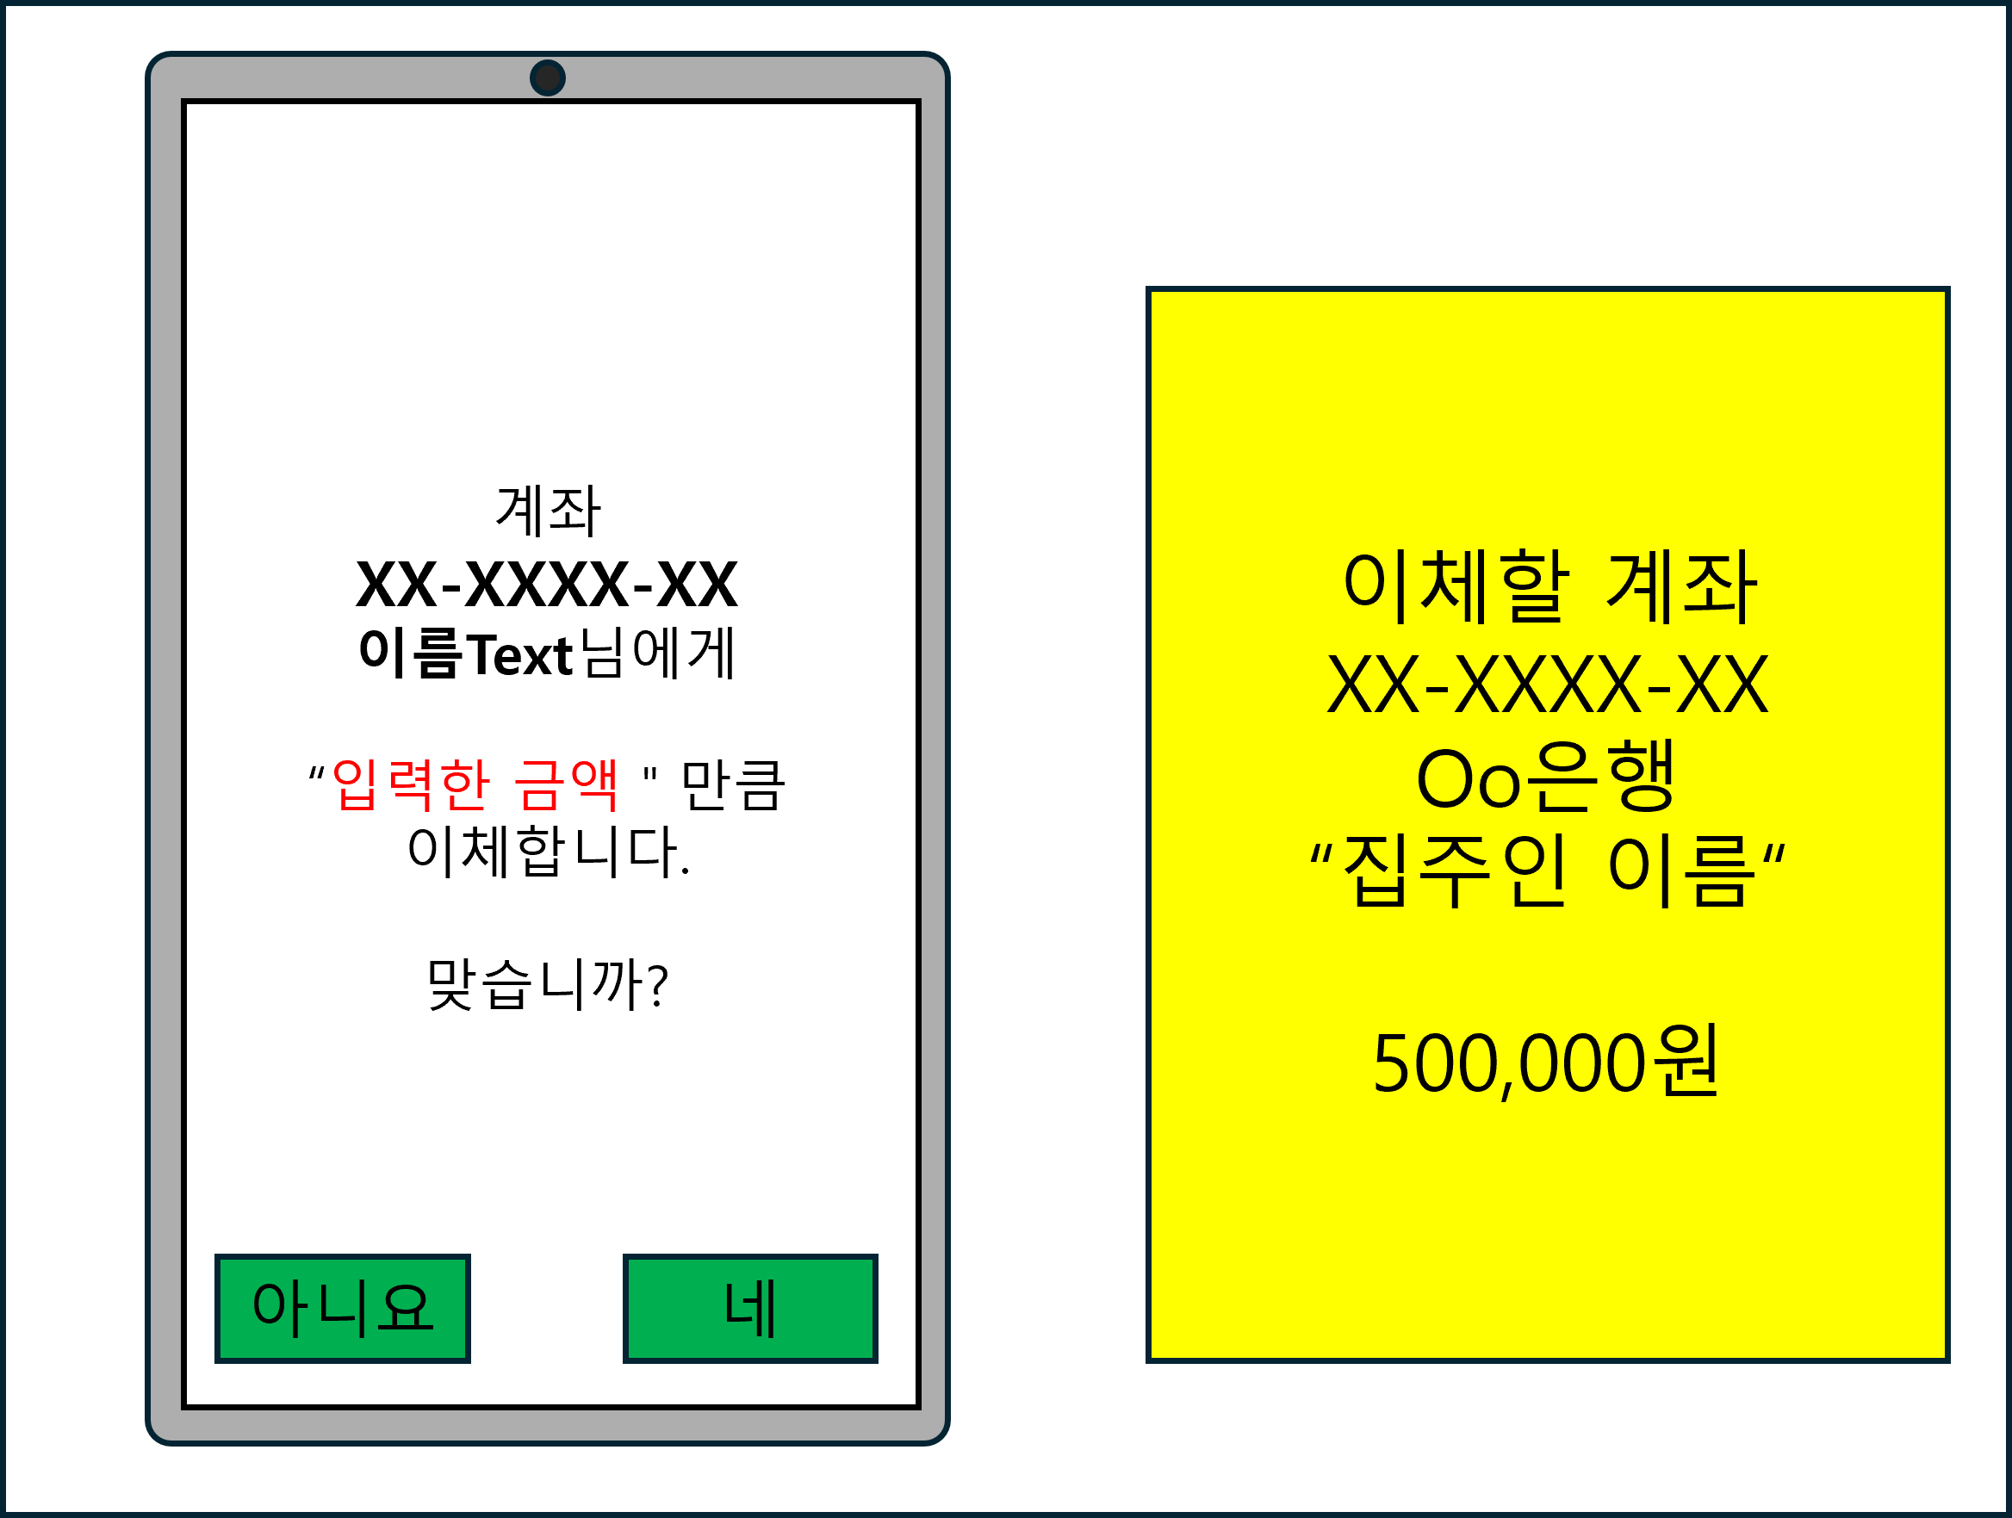
이체할 계좌
이체할 계좌
XX-XXXX-XX
Oo은행
500,000원
금액
이체하기
<계좌 입력 화면>
<입력 확인 화면>

Slide 26
<현재 순위>
현재 점수 : 123,000
1
You
123,000pt
2
P1
96,000pt
3
P2
50,000pt

